Slide 1


Slide 2

Acknowledgement
코세라 딥러닝 강의
Andrew Ng, Sequence Models (https://www.coursera.org/learn/nlp-sequence-models)
스탠포드대 자연어 처리 강의
NLP with Deep Leaning, CS224N ,Stanford Univ. (http://web.stanford.edu/class/cs224n/index.html)
참고문헌
스고모리 유우스케, “정석으로 배우는 딥러닝“, 위키북스
논문
1) [Cho, 2014a] : Learning Phase Representations Using RNN Encoder-Decoder 2) [Cho, 2014b] : On the Properties of Neural Machine Translation, Encoder–Decoder Approaches
3) [Bahdanau, 2015] : Neural Machine Translation by Jointly Learning to Align and Translate
4) [Luong, 2015] : Effective Approaches to Attention-based Neural Machine Translation

Slide 3
Attention with RNN
Changhyun Lee
Mar 14, 2019

Slide 4
Contents
RNN Encoder-Decoder
RNN Encoder-Decoder 개념 요약
기존 RNN Encoder-Decoder의 문제점 소개 (Bottleneck problem)
Attention Mechanism
Bottleneck (Hard decoding) 문제를 풀기 위한 Key idea 설명
Attention Mechanism에 대해 순차적으로 소개
Alignment Model에 대해 소개
Attention Mechanism을 적용한 결과 설명

Slide 5
RNN Encoder-Decoder

Slide 6
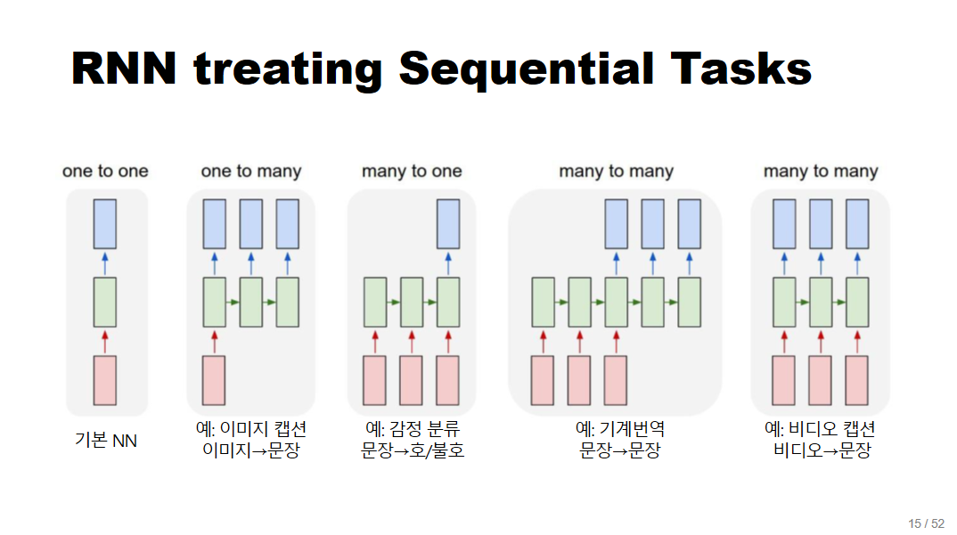
Last lecture (by Donghyeon)
Recap!

Slide 7
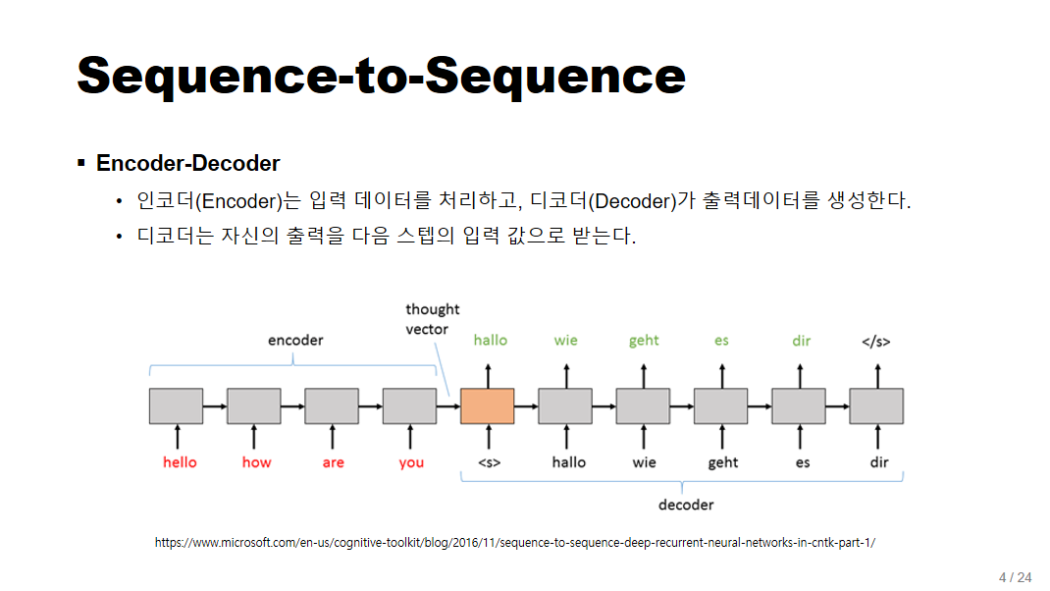
Last lecture (by Rackhun)
Recap!
Notes:
-RNN Encoder-Decoder에 대한 개념 Recap
-질문과 답, 번역

Slide 8
Encoder-Decoder
Neural Machine Translation with RNN Encoder-Decoder (English -> German)
hallo
wie
geht
es
dir
<EOS>
hello
how
are
you
<EOS>
hallo
wie
geht
es
dir
Notes:
직관적인 생각 이야기

Slide 9















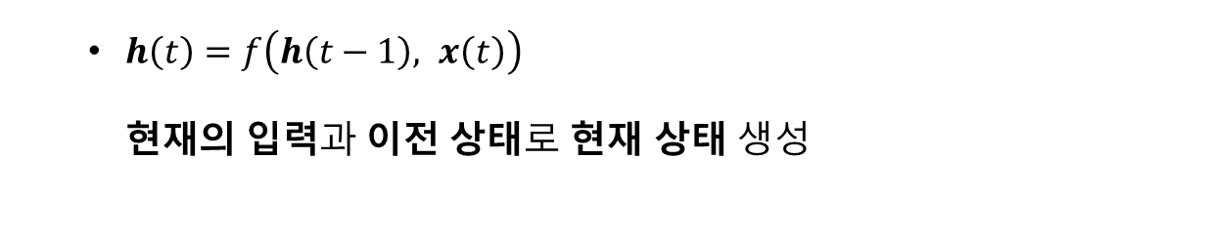





Encoder-Decoder
인코더(Encoder)
Encoder
$$y\left(1\right)$$
$$y\left(2\right)$$
$$y\left(3\right)$$
$$y\left(4\right)$$
$$y\left(5\right)$$
<EOS>
$$h_{1}$$
$$h_{2}$$
$$h_{3}$$
$$h_{4}$$
$$x\left(1\right)$$
$$x\left(2\right)$$
$$x\left(3\right)$$
$$x\left(4\right)$$
<EOS>
$$y\left(1\right)$$
$$y\left(2\right)$$
$$y\left(3\right)$$
$$y\left(4\right)$$
$$y\left(5\right)$$
* $h\left(t\right)$ : Encoder hidden state
* $x\left(t\right)$ : Input vector
* $y\left(t\right)$ : Output vector
* $f$ : Nonlinear function(tanh…)
$h\left(t\right)=f\left(h\left(t−1\right), x\left(t\right)\right)$ 현재의 입력과 이전 상태로 현재 상태 생성
Notes:
이런 그림으로

Slide 10

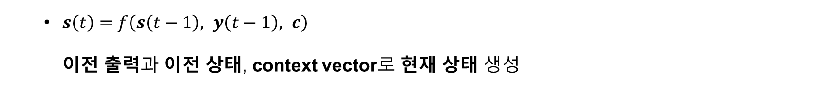






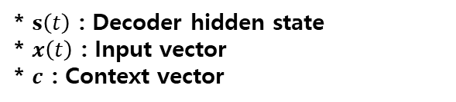




Encoder-Decoder
디코더(Decoder)
Decoder
$$y\left(1\right)$$
$$y\left(2\right)$$
$$y\left(3\right)$$
$$y\left(4\right)$$
$$y\left(5\right)$$
<EOS>
$$s_{1}$$
$$s_{2}$$
$$s_{3}$$
$$s_{4}$$
$$s_{5}$$
$$s_{6}$$
$$x\left(1\right)$$
$$x\left(2\right)$$
$$x\left(3\right)$$
$$x\left(4\right)$$
<EOS>
$$y\left(1\right)$$
$$y\left(2\right)$$
$$y\left(3\right)$$
$$y\left(4\right)$$
$$y\left(5\right)$$
* $s\left(t\right)$ : Decoder hidden state
* $x\left(t\right)$ : Input vector * $c$ : Context vector
* $y\left(t\right)$ : Output vector
* $f$ : Nonlinear function(tanh…)
$s\left(t\right)=f\left(s\left(t−1\right), y\left(t−1\right), c\right)$ 이전 출력과 이전 상태, context vector로 현재 상태 생성
Notes:
이런 그림으로

Slide 11



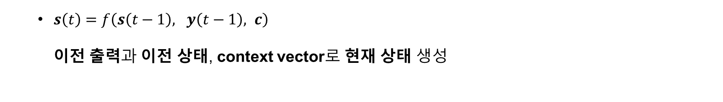
Encoder-Decoder
디코더(Decoder)
Decoder
$$y\left(1\right)$$
$$y\left(2\right)$$
$$y\left(3\right)$$
$$y\left(4\right)$$
$$y\left(5\right)$$
<EOS>
$$s_{1}$$
$$s_{2}$$
$$s_{3}$$
$$s_{4}$$
$$s_{5}$$
$$s_{6}$$
$$x\left(1\right)$$
$$x\left(2\right)$$
$$x\left(3\right)$$
$$x\left(4\right)$$
<EOS>
* $s\left(t\right)$ : Decoder hidden state
* $x\left(t\right)$ : Input vector * $c$ : Context vector
* $y\left(t\right)$ : Output vector
* $f$ : Nonlinear function(tanh…)
$s\left(t\right)=f\left(s\left(t−1\right), y\left(t−1\right), c\right)$ 이전 출력과 이전 상태, context vector로 현재 상태 생성
→ 실제로는 context vector $c$가 디코딩에 계속해서 반영되는 구조
Notes:
이런 그림으로

Slide 12
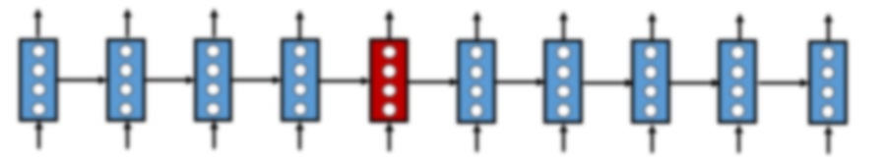
Encoder-Decoder
Detail
hallo
wie
geht
es
dir
<EOS>
hello
how
are
you
<EOS>
고정 길이 벡터 $c$: 마지막 hidden state에 모든 입력 sequence 의 정보가 압축됨 (context vector, manifold 등으로 불림)

Slide 13
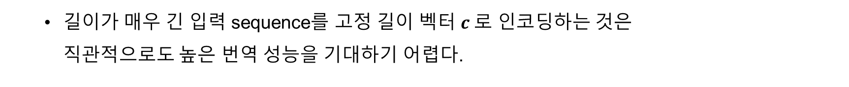
Encoder-Decoder
만약 입력 문장의 길이가 길어진다면?
…
…
???
???
???
내가 깨어 났을 때
…
…
When I awoke and found that all was dark and still, I suppose I thought it was night, and I must have wondered why day was so long coming …
길이가 매우 긴 입력 sequence를 고정 길이 벡터 $c$로 인코딩하는 것은 직관적으로도 높은 번역 성능을 기대하기 어렵다.

Slide 14
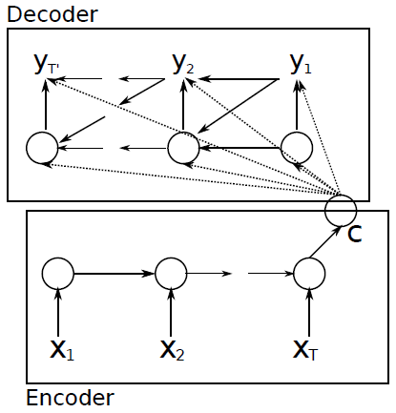
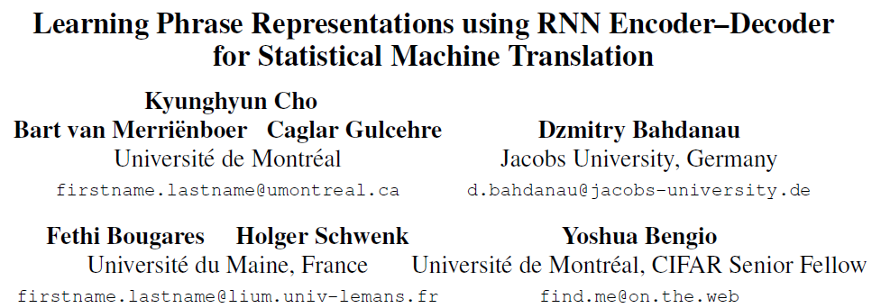
Encoder-Decoder
RNN Encoder-Decoder [cho, 2014a]
Seq2Seq에 매우 적합한 네트워크 구조로 RNN Encoder-Decoder가 소개됨
Fixed-length context vector
그러나, 입력 Sequence가 긴 경우 고정 길이 벡터 c에서 병목 현상 발생 *[cho, 2014b]
*[cho, 2014b] : On the Properties of Neural Machine Translation, Encoder–Decoder Approaches

Slide 15
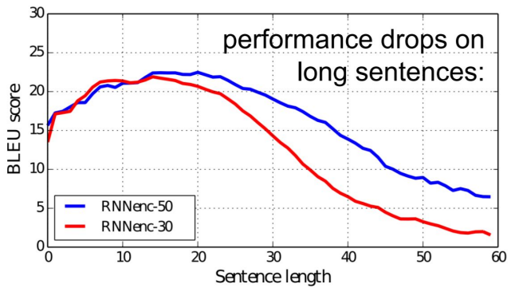
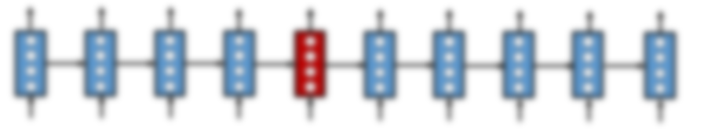
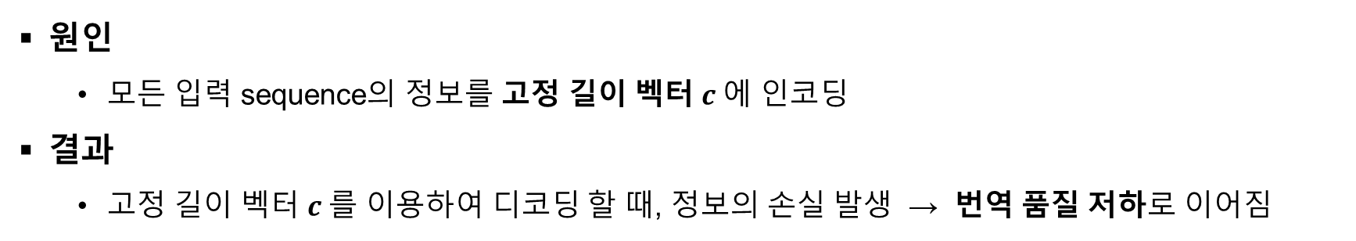
Bottleneck Problem
고정 길이 벡터 c에 입력 시퀀스의 정보가 과도하게 집약되는 현상
→ 문장 길이가 길 수록 성능 저하 현상은 심화 됨 [Cho 2014b]
원인
모든 입력 sequence의 정보를 고정 길이 벡터 $c$에 인코딩
결과
고정 길이 벡터 $c$를 이용하여 디코딩 할 때, 정보의 손실 발생 → 번역 품질 저하로 이어짐

Slide 16
Attention Mechanism

Slide 17
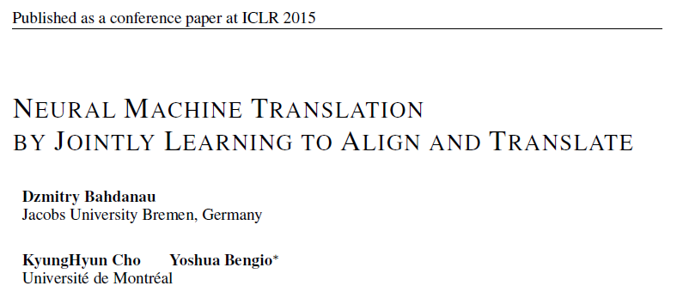
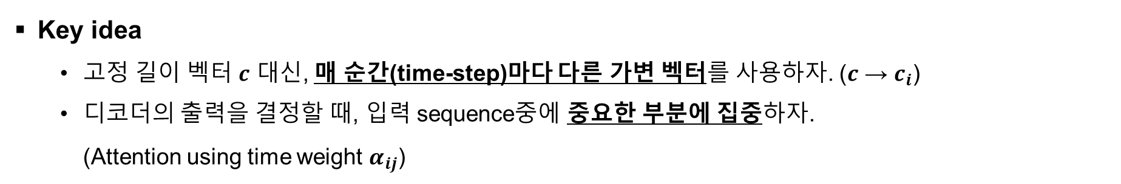
Attention Mechanism의 등장
Neural Machine Translation이라는 분야에 Attention 개념을 처음 도입한 논문
Attention 이라는 용어가 직접 등장하지는 않지만, ‘Align’이라는 용어로 처음 소개됨
Key idea
고정 길이 벡터 $c$ 대신, 매 순간(time-step)마다 다른 가변 벡터를 사용하자. ($c$ → $c_{i}$)
디코더의 출력을 결정할 때, 입력 sequence중에 중요한 부분에 집중하자. (Attention using time weight $α_{ij}$)
Notes:
일본어 예제

Slide 18
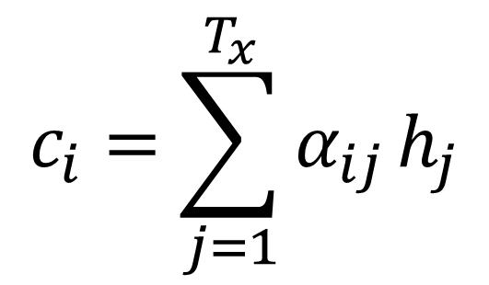
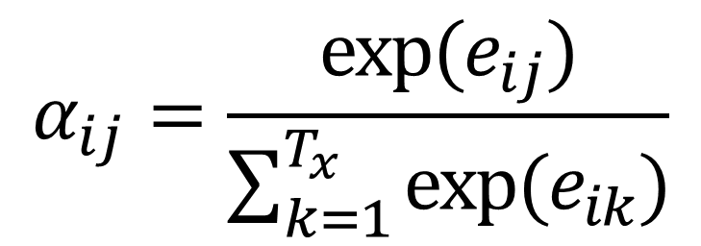
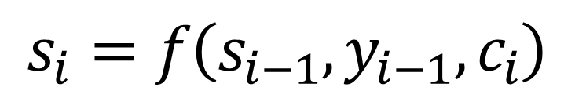
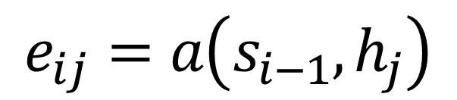
Attention – Key Formulas
1. Attention score
3. Attention output
$$c_{i}=\sum_{j=1}^{T_{x}}{α_{ij}}h_{j}$$
$$e_{ij}=a\left(s_{i−1},h_{j}\right)$$
[스칼라]
[벡터]
2. Attention distribution
4. Decoder hidden state
$$α_{ij}=\frac{exp⁡(e_{ij})}{\sum_{k=1}^{T_{x}}{exp⁡(e_{ik})}}$$
$$s_{i}=f\left(s_{i−1},y_{i−1},c_{i}\right)$$
[벡터]
[스칼라]

Slide 19
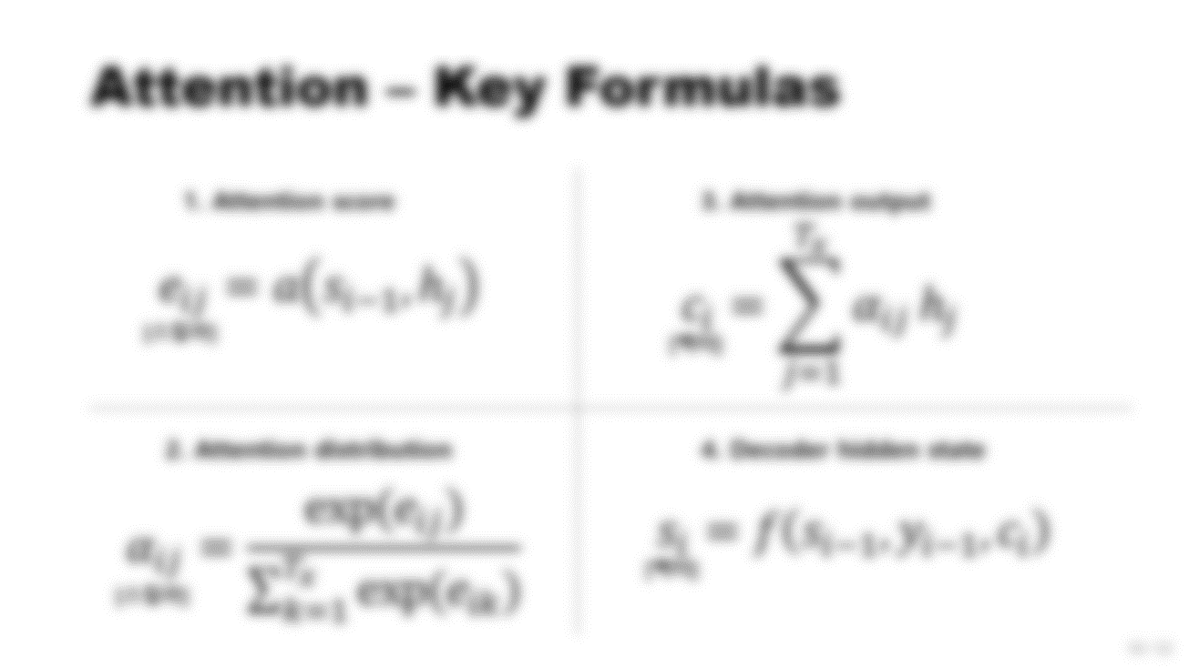
Attention – Key Formulas
1. Attention score
3. Attention output
$$c_{i}=\sum_{j=1}^{T_{x}}{α_{ij}}h_{j}$$
$$e_{ij}=a\left(s_{i−1},h_{j}\right)$$
[스칼라]
정렬 모델
인코더 은닉층
[벡터]
디코더 은닉층
“어느 입력 시간 스텝에 집중 할지를 점수화”
2. Attention distribution
4. Decoder hidden state
$$α_{ij}=\frac{exp⁡(e_{ij})}{\sum_{k=1}^{T_{x}}{exp⁡(e_{ik})}}$$
$$s_{i}=f\left(s_{i−1},y_{i−1},c_{i}\right)$$
[벡터]
[스칼라]

Slide 20
Attention – Key Formulas
1. Attention score
3. Attention output
$$c_{i}=\sum_{j=1}^{T_{x}}{α_{ij}}h_{j}$$
$$e_{ij}=a\left(s_{i−1},h_{j}\right)$$
[스칼라]
정렬 모델
인코더 은닉층
[벡터]
디코더 은닉층
“어느 입력 시간 스텝에 집중 할지를 점수화”
I
am
a
???
2. Attention distribution
4. Decoder hidden state
$$α_{ij}=\frac{exp⁡(e_{ij})}{\sum_{k=1}^{T_{x}}{exp⁡(e_{ik})}}$$
$$s_{i}=f\left(s_{i−1},y_{i−1},c_{i}\right)$$
[벡터]
[스칼라]
나는
학생
입니다
<EOS>
I
am
a

Slide 21
Attention – Key Formulas
1. Attention score
3. Attention output
$$c_{i}=\sum_{j=1}^{T_{x}}{α_{ij}}h_{j}$$
$$e_{ij}=a\left(s_{i−1},h_{j}\right)$$
[스칼라]
정렬 모델
인코더 은닉층
[벡터]
디코더 은닉층
“어느 입력 시간 스텝에 집중 할지를 점수화”
I
am
a
student
2. Attention distribution
4. Decoder hidden state
$$α_{ij}=\frac{exp⁡(e_{ij})}{\sum_{k=1}^{T_{x}}{exp⁡(e_{ik})}}$$
$$s_{i}=f\left(s_{i−1},y_{i−1},c_{i}\right)$$
[벡터]
[스칼라]
나는
학생
입니다
<EOS>
I
am
a

Slide 22

2. Attention distribution
$$α_{ij}=\frac{exp⁡(e_{ij})}{\sum_{k=1}^{T_{x}}{exp⁡(e_{ik})}}$$
[스칼라]
“입력 시간 스텝에 대한 가중치”
$$=softmax(e_{ij})$$

Slide 23
3. Attention output
$$c_{i}=\sum_{j=1}^{T_{x}}{α_{ij}}h_{j}$$
“시간의 가중치”
[벡터]
[벡터]
“입력 시퀀스의 가중 합”
$$s_{i}=f\left(s_{i−1},y_{i−1},c_{i}\right)$$

Slide 24

4. Decoder hidden state
“가변 context 벡터를 고려한 hidden state”
$$s_{i}=f\left(s_{i−1},y_{i−1},c_{i}\right)$$
[벡터]
*비교 : Decoder without attention
$$s_{i}=f\left(s_{i−1},y_{i−1}, c\right)$$

Slide 25
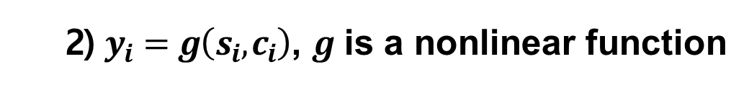




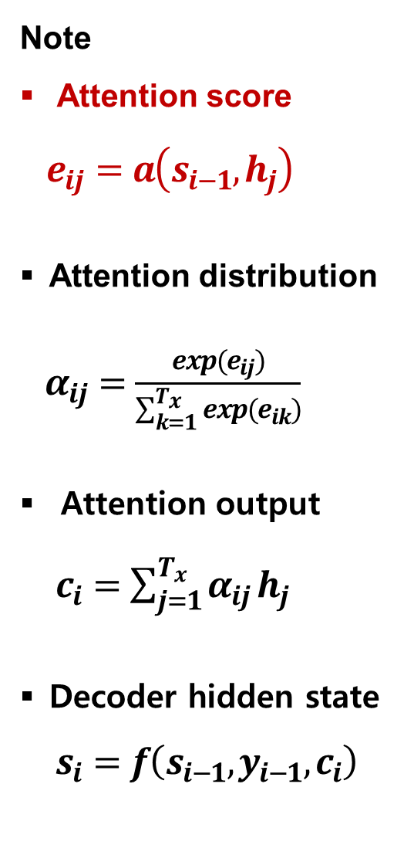
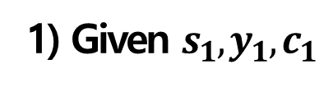


Note
Attention score
$e_{ij}=a\left(s_{i−1},h_{j}\right)$
Attention distribution
$α_{ij}=\frac{exp⁡(e_{ij})}{\sum_{k=1}^{T_{x}}{exp⁡(e_{ik})}}$
Attention output
$c_{i}=\sum_{j=1}^{T_{x}}{α_{ij}}h_{j}$
Decoder hidden state
$s_{i}=f\left(s_{i−1},y_{i−1},c_{i}\right)$
Attention Mechanism
Attention based RNN Encoder-Decoder의 순전파 과정
가정 :
1) Given $s_{1}, y_{1}, c_{1}$
2) $y_{i}=g\left(s_{i}, c_{i}\right)$, $g$ is a nonlinear function
$$y_{1}$$
$$h_{1}$$
$$h_{2}$$
$$h_{3}$$
$$h_{4}$$
$$s_{1}$$
hello
how
are
you
<EOS>

Slide 26
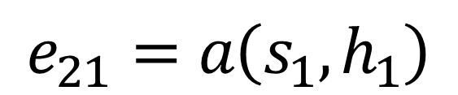


Note
Attention score
$e_{ij}=a\left(s_{i−1},h_{j}\right)$
Attention distribution
$α_{ij}=\frac{exp⁡(e_{ij})}{\sum_{k=1}^{T_{x}}{exp⁡(e_{ik})}}$
Attention output
$c_{i}=\sum_{j=1}^{T_{x}}{α_{ij}}h_{j}$
Decoder hidden state
$s_{i}=f\left(s_{i−1},y_{i−1},c_{i}\right)$
Attention Mechanism
디코더의 현재 hidden state를 결정하기 위해, 인코더 입력 sequence의 어느 부분에 집중할 것인지를 점수화
$$e_{21}=a\left(s_{1},h_{1}\right)$$
$$e_{21}$$
Attention score
$$h_{1}$$
$$h_{2}$$
$$h_{3}$$
$$h_{4}$$
$$s_{1}$$
hello
how
are
you
<EOS>
*Given $s_{1},y_{1},c_{1}$

Slide 27
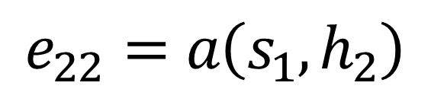

Note
Attention score
$e_{ij}=a\left(s_{i−1},h_{j}\right)$
Attention distribution
$α_{ij}=\frac{exp⁡(e_{ij})}{\sum_{k=1}^{T_{x}}{exp⁡(e_{ik})}}$
Attention output
$c_{i}=\sum_{j=1}^{T_{x}}{α_{ij}}h_{j}$
Decoder hidden state
$s_{i}=f\left(s_{i−1},y_{i−1},c_{i}\right)$
Attention Mechanism
디코더의 현재 hidden state를 결정하기 위해, 인코더 입력 sequence의 어느 부분에 집중할 것인지를 점수화
$$e_{22}=a\left(s_{1},h_{2}\right)$$
$$e_{21}$$
$$e_{22}$$
Attention score
$$h_{1}$$
$$h_{2}$$
$$h_{3}$$
$$h_{4}$$
$$s_{1}$$
hello
how
are
you
<EOS>
*Given $s_{1},y_{1},c_{1}$

Slide 28

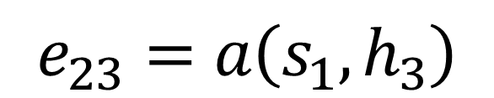
Note
Attention score
$e_{ij}=a\left(s_{i−1},h_{j}\right)$
Attention distribution
$α_{ij}=\frac{exp⁡(e_{ij})}{\sum_{k=1}^{T_{x}}{exp⁡(e_{ik})}}$
Attention output
$c_{i}=\sum_{j=1}^{T_{x}}{α_{ij}}h_{j}$
Decoder hidden state
$s_{i}=f\left(s_{i−1},y_{i−1},c_{i}\right)$
Attention Mechanism
디코더의 현재 hidden state를 결정하기 위해, 인코더 입력 sequence의 어느 부분에 집중할 것인지를 점수화
$$e_{23}=a\left(s_{1},h_{3}\right)$$
$$e_{21}$$
$$e_{22}$$
$$e_{23}$$
Attention score
$$h_{1}$$
$$h_{2}$$
$$h_{3}$$
$$h_{4}$$
$$s_{1}$$
hello
how
are
you
<EOS>
*Given $s_{1},y_{1},c_{1}$

Slide 29

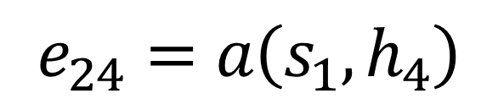
Note
Attention score
$e_{ij}=a\left(s_{i−1},h_{j}\right)$
Attention distribution
$α_{ij}=\frac{exp⁡(e_{ij})}{\sum_{k=1}^{T_{x}}{exp⁡(e_{ik})}}$
Attention output
$c_{i}=\sum_{j=1}^{T_{x}}{α_{ij}}h_{j}$
Decoder hidden state
$s_{i}=f\left(s_{i−1},y_{i−1},c_{i}\right)$
Attention Mechanism
디코더의 현재 hidden state를 결정하기 위해, 인코더 입력 sequence의 어느 부분에 집중할 것인지를 점수화
$$e_{24}=a\left(s_{1},h_{4}\right)$$
$$e_{21}$$
$$e_{22}$$
$$e_{23}$$
$$e_{24}$$
Attention score
$$h_{1}$$
$$h_{2}$$
$$h_{3}$$
$$h_{4}$$
$$s_{1}$$
hello
how
are
you
<EOS>
*Given $s_{1},y_{1},c_{1}$

Slide 30

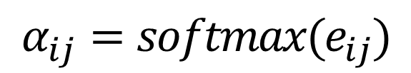


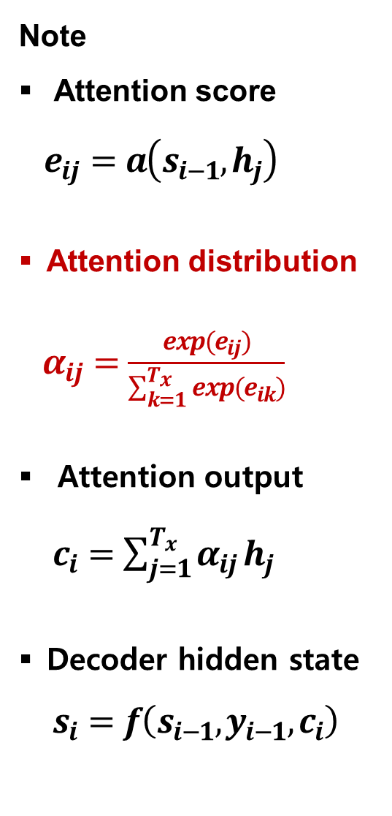

Note
Attention score
$e_{ij}=a\left(s_{i−1},h_{j}\right)$
Attention distribution
$α_{ij}=\frac{exp⁡(e_{ij})}{\sum_{k=1}^{T_{x}}{exp⁡(e_{ik})}}$
Attention output
$c_{i}=\sum_{j=1}^{T_{x}}{α_{ij}}h_{j}$
Decoder hidden state
$s_{i}=f\left(s_{i−1},y_{i−1},c_{i}\right)$
Attention Mechanism
softmax 함수를 통해 attention score를 확률화
$$α_{ij}=softmax(e_{ij})$$
Attention distribution
$$α_{22}$$
$$α_{21}$$
$$α_{23}$$
$$α_{24}$$
$$e_{21}$$
$$e_{22}$$
$$e_{23}$$
$$e_{24}$$
Attention score
$$h_{1}$$
$$h_{2}$$
$$h_{3}$$
$$h_{4}$$
$$s_{1}$$
hello
how
are
you
<EOS>
*Given $s_{1},y_{1},c_{1}$

Slide 31

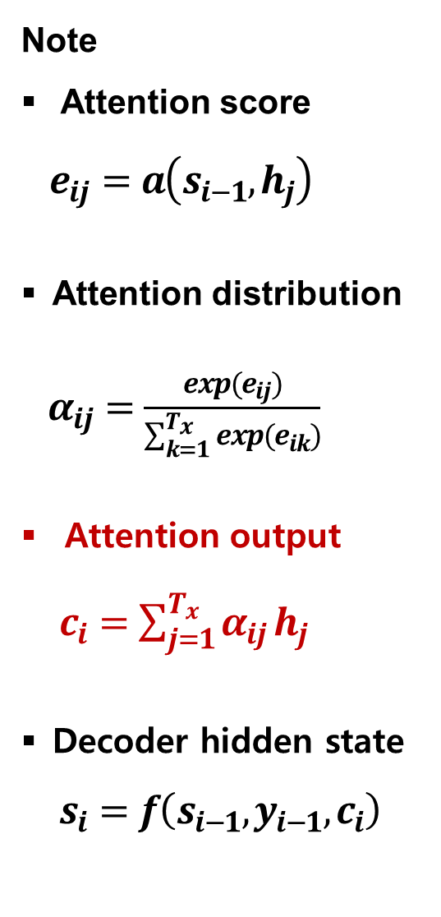
Note
Attention score
$e_{ij}=a\left(s_{i−1},h_{j}\right)$
Attention distribution
$α_{ij}=\frac{exp⁡(e_{ij})}{\sum_{k=1}^{T_{x}}{exp⁡(e_{ik})}}$
Attention output
$c_{i}=\sum_{j=1}^{T_{x}}{α_{ij}}h_{j}$
Decoder hidden state
$s_{i}=f\left(s_{i−1},y_{i−1},c_{i}\right)$
Attention Mechanism
입력 시퀀스의 가중 합으로 Attention output을 계산
Attention output
$$c_{2}$$
$$c_{2}=α_{21}h_{1}+α_{22}h_{2}+α_{23}h_{3}+α_{24}h_{4}$$
Attention distribution
$$α_{22}$$
$$α_{21}$$
$$α_{23}$$
$$α_{24}$$
$$e_{21}$$
$$e_{22}$$
$$e_{23}$$
$$e_{24}$$
Attention score
$$h_{1}$$
$$h_{2}$$
$$h_{3}$$
$$h_{4}$$
$$s_{1}$$
hello
how
are
you
<EOS>
*Given $s_{1},y_{1},c_{1}$

Slide 32


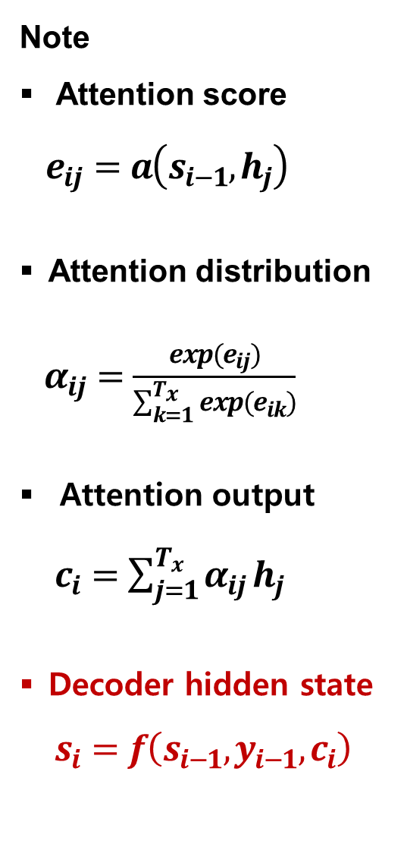
Note
Attention score
$e_{ij}=a\left(s_{i−1},h_{j}\right)$
Attention distribution
$α_{ij}=\frac{exp⁡(e_{ij})}{\sum_{k=1}^{T_{x}}{exp⁡(e_{ik})}}$
Attention output
$c_{i}=\sum_{j=1}^{T_{x}}{α_{ij}}h_{j}$
Decoder hidden state
$s_{i}=f\left(s_{i−1},y_{i−1},c_{i}\right)$
Attention Mechanism
Attention output을 이용하여 디코더의 hidden state 계산
Attention output
$$c_{2}$$
$$s_{2}=f\left(s_{1},y_{1},c_{2}\right)$$
Attention distribution
$$α_{22}$$
$$α_{21}$$
$$α_{23}$$
$$α_{24}$$
$$e_{21}$$
$$e_{22}$$
$$e_{23}$$
$$e_{24}$$
Attention score
$$h_{1}$$
$$h_{2}$$
$$h_{3}$$
$$h_{4}$$
$$s_{1}$$
hello
how
are
you
<EOS>
$$y_{1}$$
*Given $s_{1},y_{1},c_{1}$

Slide 33

Note
Attention score
$e_{ij}=a\left(s_{i−1},h_{j}\right)$
Attention distribution
$α_{ij}=\frac{exp⁡(e_{ij})}{\sum_{k=1}^{T_{x}}{exp⁡(e_{ik})}}$
Attention output
$c_{i}=\sum_{j=1}^{T_{x}}{α_{ij}}h_{j}$
Decoder hidden state
$s_{i}=f\left(s_{i−1},y_{i−1},c_{i}\right)$
Attention Mechanism
Attention output을 이용하여 디코더의 hidden state 계산
Attention output
$$c_{2}$$
$$s_{2}=f\left(s_{1},y_{1},c_{2}\right)$$
Attention distribution
$$α_{22}$$
$$α_{21}$$
$$α_{23}$$
$$α_{24}$$
$$e_{21}$$
$$e_{22}$$
$$e_{23}$$
$$e_{24}$$
Attention score
$$h_{1}$$
$$h_{2}$$
$$h_{3}$$
$$h_{4}$$
$$s_{1}$$
$$s_{2}$$
hello
how
are
you
<EOS>
$$y_{1}$$
*Given $s_{1},y_{1},c_{1}$

Slide 34


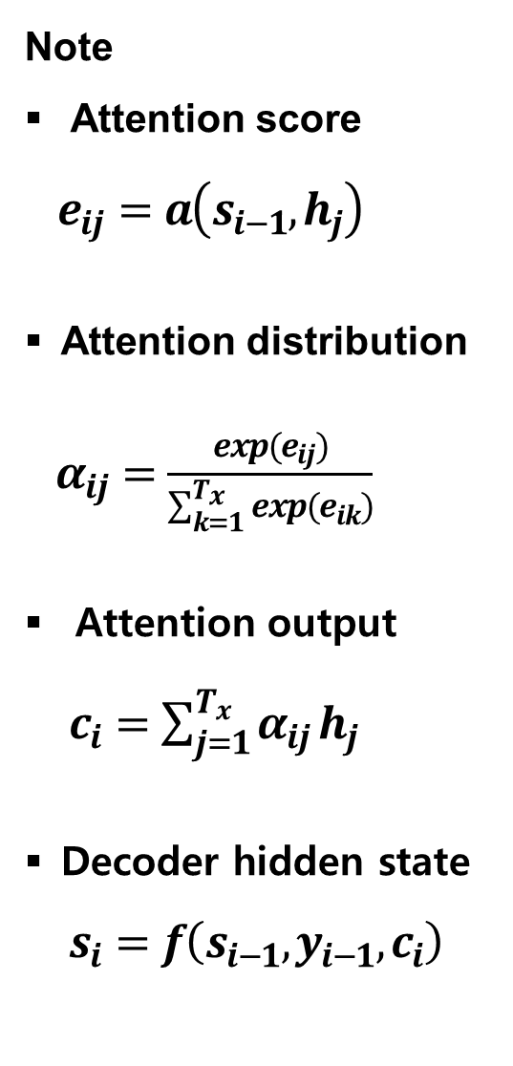
Note
Attention score
$e_{ij}=a\left(s_{i−1},h_{j}\right)$
Attention distribution
$α_{ij}=\frac{exp⁡(e_{ij})}{\sum_{k=1}^{T_{x}}{exp⁡(e_{ik})}}$
Attention output
$c_{i}=\sum_{j=1}^{T_{x}}{α_{ij}}h_{j}$
Decoder hidden state
$s_{i}=f\left(s_{i−1},y_{i−1},c_{i}\right)$
Attention Mechanism
Attention output을 이용하여 디코더의 output 계산
Attention output
$$c_{2}$$
$$y_{2}=g\left(s_{2}, c_{2}\right)$$
Attention distribution
$$α_{22}$$
$$α_{21}$$
$$α_{23}$$
$$α_{24}$$
$$e_{21}$$
$$e_{22}$$
$$e_{23}$$
$$e_{24}$$
$$y_{2}$$
Attention score
$$h_{1}$$
$$h_{2}$$
$$h_{3}$$
$$h_{4}$$
$$s_{1}$$
$$s_{2}$$
hello
how
are
you
<EOS>
$$y_{1}$$
*Given $s_{1},y_{1},c_{1}$

Slide 35
Note
Attention score
$e_{ij}=a\left(s_{i−1},h_{j}\right)$
Attention distribution
$α_{ij}=\frac{exp⁡(e_{ij})}{\sum_{k=1}^{T_{x}}{exp⁡(e_{ik})}}$
Attention output
$c_{i}=\sum_{j=1}^{T_{x}}{α_{ij}}h_{j}$
Decoder hidden state
$s_{i}=f\left(s_{i−1},y_{i−1},c_{i}\right)$
Attention Mechanism
$$h_{1}$$
$$h_{2}$$
$$h_{3}$$
$$h_{4}$$
$$s_{1}$$
$$s_{2}$$
hello
how
are
you
<EOS>
$$y_{1}$$
*Given $s_{1},y_{1},c_{1}$

Slide 36




Note
Attention score
$e_{ij}=a\left(s_{i−1},h_{j}\right)$
Attention distribution
$α_{ij}=\frac{exp⁡(e_{ij})}{\sum_{k=1}^{T_{x}}{exp⁡(e_{ik})}}$
Attention output
$c_{i}=\sum_{j=1}^{T_{x}}{α_{ij}}h_{j}$
Decoder hidden state
$s_{i}=f\left(s_{i−1},y_{i−1},c_{i}\right)$
Attention Mechanism
디코더의 현재 hidden state를 결정하기 위해, 인코더 입력 sequence의 어느 부분에 집중할 것인지를 점수화
$$e_{31}$$
$$e_{32}$$
$$e_{33}$$
$$e_{34}$$
Attention score
$$h_{1}$$
$$h_{2}$$
$$h_{3}$$
$$h_{4}$$
$$s_{1}$$
$$s_{2}$$
hello
how
are
you
<EOS>
$$y_{1}$$

Slide 37




Note
Attention score
$e_{ij}=a\left(s_{i−1},h_{j}\right)$
Attention distribution
$α_{ij}=\frac{exp⁡(e_{ij})}{\sum_{k=1}^{T_{x}}{exp⁡(e_{ik})}}$
Attention output
$c_{i}=\sum_{j=1}^{T_{x}}{α_{ij}}h_{j}$
Decoder hidden state
$s_{i}=f\left(s_{i−1},y_{i−1},c_{i}\right)$
Attention Mechanism
softmax 함수를 통해 attention score를 분수화
$$α_{ij}=softmax(e_{ij})$$
Attention distribution
$$α_{33}$$
$$α_{31}$$
$$α_{32}$$
$$α_{34}$$
$$e_{31}$$
$$e_{32}$$
$$e_{33}$$
$$e_{34}$$
Attention score
$$h_{1}$$
$$h_{2}$$
$$h_{3}$$
$$h_{4}$$
$$s_{1}$$
$$s_{2}$$
hello
how
are
you
<EOS>
$$y_{1}$$

Slide 38

Note
Attention score
$e_{ij}=a\left(s_{i−1},h_{j}\right)$
Attention distribution
$α_{ij}=\frac{exp⁡(e_{ij})}{\sum_{k=1}^{T_{x}}{exp⁡(e_{ik})}}$
Attention output
$c_{i}=\sum_{j=1}^{T_{x}}{α_{ij}}h_{j}$
Decoder hidden state
$s_{i}=f\left(s_{i−1},y_{i−1},c_{i}\right)$
Attention Mechanism
입력 시퀀스의 가중 합으로 Attention output을 계산
Attention output
$$c_{3}$$
$$c_{3}=α_{31}h_{1}+α_{32}h_{2}+α_{33}h_{3}+α_{34}h_{4}$$
Attention distribution
$$α_{33}$$
$$α_{31}$$
$$α_{32}$$
$$α_{34}$$
$$e_{31}$$
$$e_{32}$$
$$e_{33}$$
$$e_{34}$$
Attention score
$$h_{1}$$
$$h_{2}$$
$$h_{3}$$
$$h_{4}$$
$$s_{1}$$
$$s_{2}$$
hello
how
are
you
<EOS>
$$y_{1}$$

Slide 39



Note
Attention score
$e_{ij}=a\left(s_{i−1},h_{j}\right)$
Attention distribution
$α_{ij}=\frac{exp⁡(e_{ij})}{\sum_{k=1}^{T_{x}}{exp⁡(e_{ik})}}$
Attention output
$c_{i}=\sum_{j=1}^{T_{x}}{α_{ij}}h_{j}$
Decoder hidden state
$s_{i}=f\left(s_{i−1},y_{i−1},c_{i}\right)$
Attention Mechanism
Attention output을 이용하여 디코더의 hidden state 계산
Attention output
$$c_{3}$$
$$s_{3}=f\left(s_{2},y_{2},c_{3}\right)$$
Attention distribution
$$α_{33}$$
$$α_{31}$$
$$α_{32}$$
$$α_{34}$$
$$e_{31}$$
$$e_{32}$$
$$e_{33}$$
$$e_{34}$$
Attention score
$$h_{1}$$
$$h_{2}$$
$$h_{3}$$
$$h_{4}$$
$$s_{1}$$
$$s_{2}$$
$$s_{3}$$
hello
how
are
you
<EOS>
$$y_{1}$$
$$y_{2}$$

Slide 40



Note
Attention score
$e_{ij}=a\left(s_{i−1},h_{j}\right)$
Attention distribution
$α_{ij}=\frac{exp⁡(e_{ij})}{\sum_{k=1}^{T_{x}}{exp⁡(e_{ik})}}$
Attention output
$c_{i}=\sum_{j=1}^{T_{x}}{α_{ij}}h_{j}$
Decoder hidden state
$s_{i}=f\left(s_{i−1},y_{i−1},c_{i}\right)$
Attention Mechanism
Attention output을 이용하여 디코더의 output 계산
Attention output
$$c_{3}$$
$$y_{3}=g\left(s_{3}, c_{3}\right)$$
Attention distribution
$$α_{33}$$
$$α_{31}$$
$$α_{32}$$
$$α_{34}$$
$$e_{31}$$
$$e_{32}$$
$$e_{33}$$
$$e_{34}$$
$$y_{3}$$
Attention score
$$h_{1}$$
$$h_{2}$$
$$h_{3}$$
$$h_{4}$$
$$s_{1}$$
$$s_{2}$$
$$s_{3}$$
hello
how
are
you
<EOS>
$$y_{1}$$
$$y_{2}$$

Slide 41
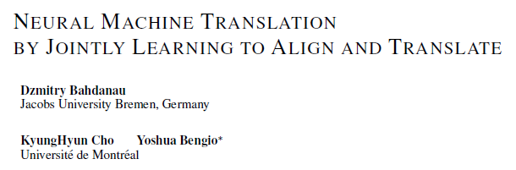
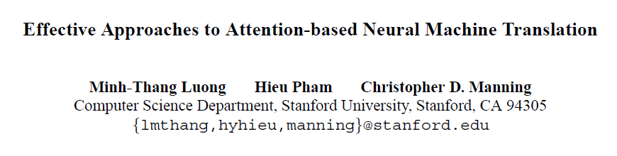
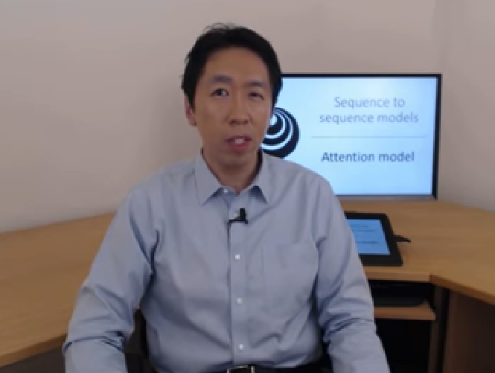


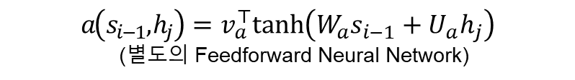
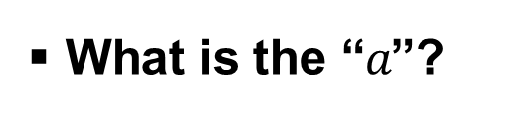





Alignment Model
Recap!
What is the “$a$”?
$$e_{ij}=a\left(s_{i−1},h_{j}\right)$$
Bahdanau’s model
Luong’s model
$s_{i−1}^{⊤}h_{j},$
(dot)
(general)
(concat)
$$a\left(s_{i−1},h_{j}\right)=v_{a}^{⊤}tanh\left(W_{a}s_{i−1}+U_{a}h_{j}\right)$$
(별도의 Feedforward Neural Network)
$$a\left(s_{i−1},h_{j}\right)=$$
$$s_{i−1}^{⊤}W_{a}h_{j}$$
$$v_{a}^{⊤}\tanh\left(W_{a}\left[s_{i−1};h_{j}\right]\right)$$
Alignment model은 논문에 따라 다양하게 정의된다. (optional parameter)
하지만 핵심은 현재 상태와 입력 시간 스텝과의 관계를 찾는 것

Slide 42
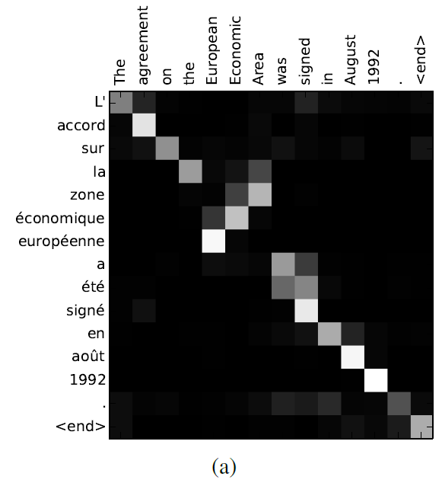
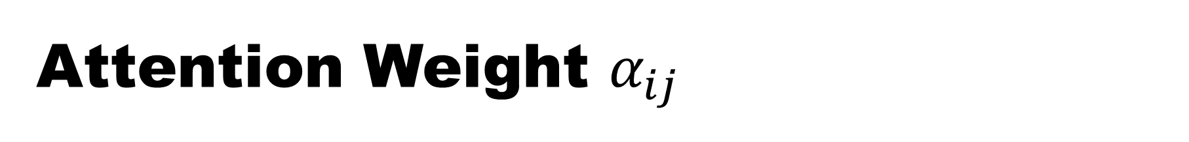
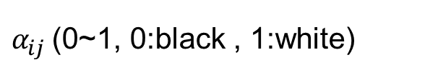
Attention Weight $α_{ij}$
Translation from English to French
Area = zone
Economic = economique
European = europeenne
일반적으로 English와 French는 1:1로 매칭 됨 (monotonic alignment)
Area -> zone 의 경우, monotonic alignment가 아님에도 어디에 집중해야 하는지 정확히 찾아냄
European 과 Economic도 마찬가지로 입력 sequence 중 집중해야 할 단어를 찾아냄
$α_{ij}$ (0~1, 0:black , 1:white)

Slide 43
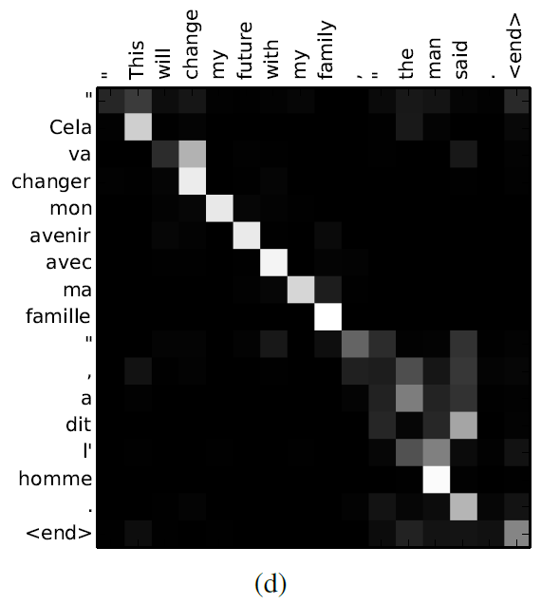
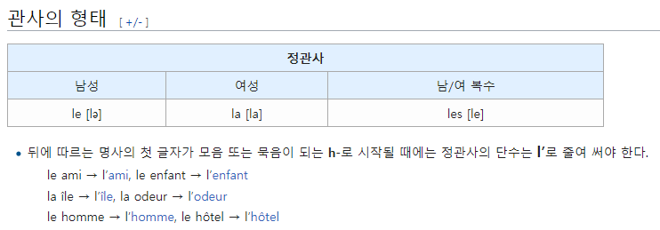
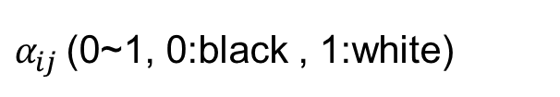
Attention Weight $α_{ij}$
Translation from English to French
The -> [le], [la], [les], [l’] 중 어떤 것인지 알려면, 뒤에 있는 man에 집중해야 함
Alignment model을 통해 입력 시간 스텝 중 중요한 부분에 집중하는 것을 확인할 수 있다.
$α_{ij}$ (0~1, 0:black , 1:white)

Slide 44
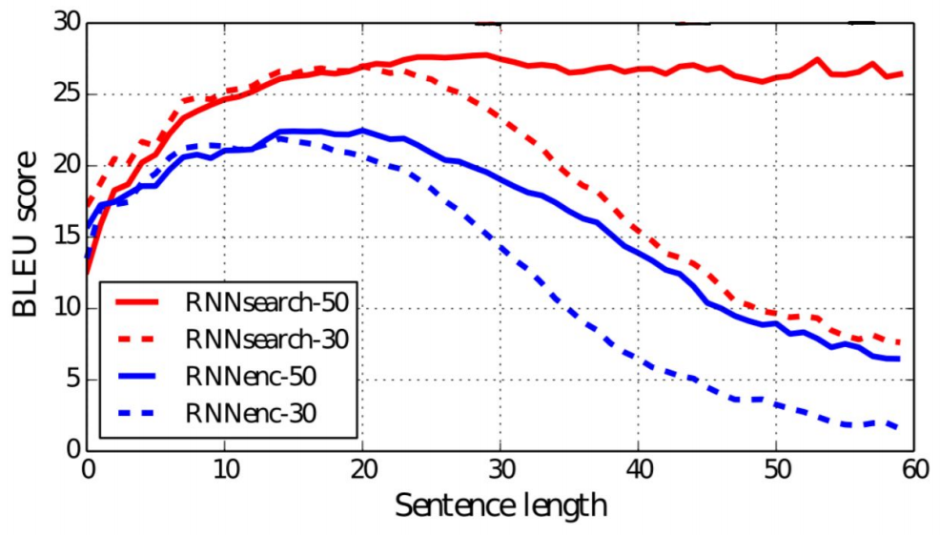
Attention Mechanism - Result
매 시간 스텝마다 다른 Context 벡터를 사용함으로써, 기존의 Bottleneck problem을 해결
번역 성능의 향상
기존의 Encoder-Decoder 보다 문장 길이에 관계 없이 모든 구간에서 성능 향상
문장 길이가 길 경우에도 번역 성능이 그대로 유지됨
→ 문장 길이가 길어도 번역 성능 유지

Slide 45
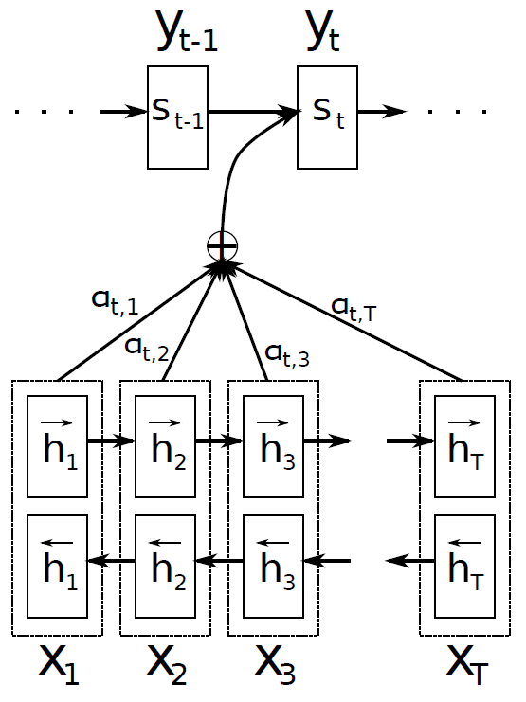

















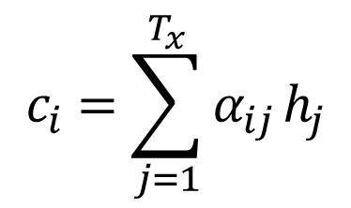







Attention Mechanism – 추가 설명
$$y\left(1\right)$$
$$y\left(2\right)$$
$$y\left(3\right)$$
실제 논문에서는…
Bidirectional RNN 사용
$$h_{4}$$
$$s_{1}$$
$$s_{2}$$
$$s_{3}$$
$$s_{i}=f\left(s_{i−1},y_{i−1},c_{i}\right)$$
$$x\left(4\right)$$
<EOS>
$$y\left(1\right)$$
$$y\left(2\right)$$
$$c_{i}=\sum_{j=1}^{T_{x}}{α_{ij}}h_{j}$$
$$c_{i}$$
$$α_{i1}$$
$$α_{i2}$$
$$α_{i4}$$
$$α_{i3}$$
$$h_{1}$$
$$h_{2}$$
$$h_{3}$$
$$h_{4}$$
$$x\left(1\right)$$
$$x\left(2\right)$$
$$x\left(3\right)$$
$$x\left(4\right)$$

Slide 46
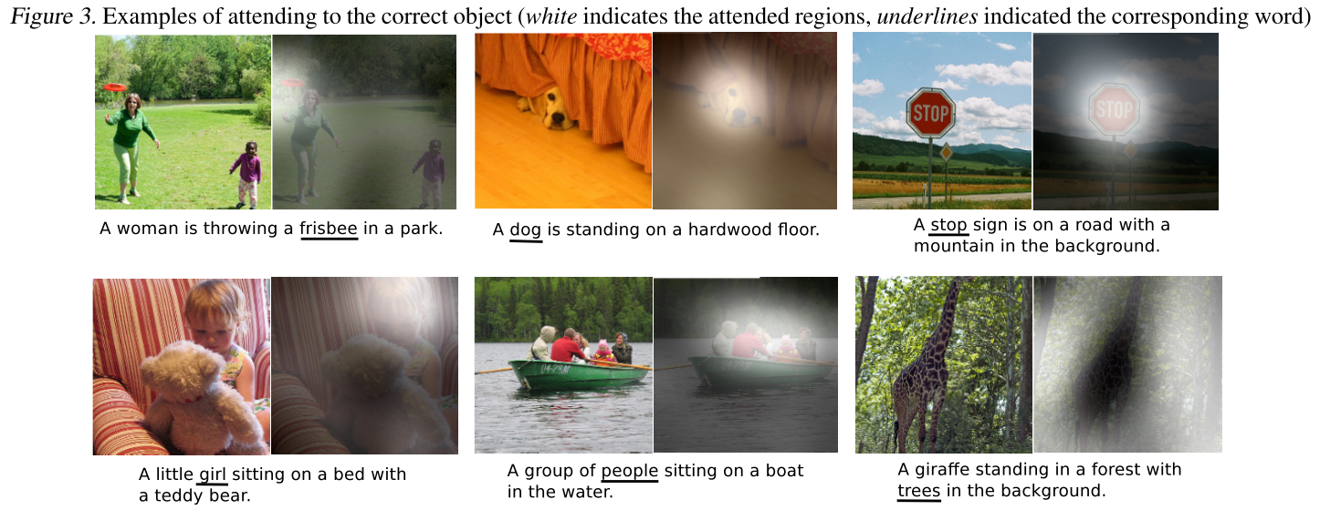
Attention Mechanism – 추가 설명
일반적인 가중치 vs 어텐션
공통점 : 모두 특정 값을 얼마나 가중시킬 지를 결정
차이점 : 일반적인 가중치는 각 입력 데이터 중 가장 작은 단위에 대한 가중 여부 결정하는 반면, 어텐션은 입력 데이터 중 전체 또는 특정 영역에 대한 가중 여부를 결정 - RNN Encoder-Decoder의 경우 특정 시간 스텝에 대한 모든 노드의 가중치 (시간의 weight)
Neural Image Caption Generation With Visual Attention (ICML2015)
- 한 픽셀 : 일반적인 가중치
- 어텐션 : 전체 또는 특정 영역의 가중치

Slide 47
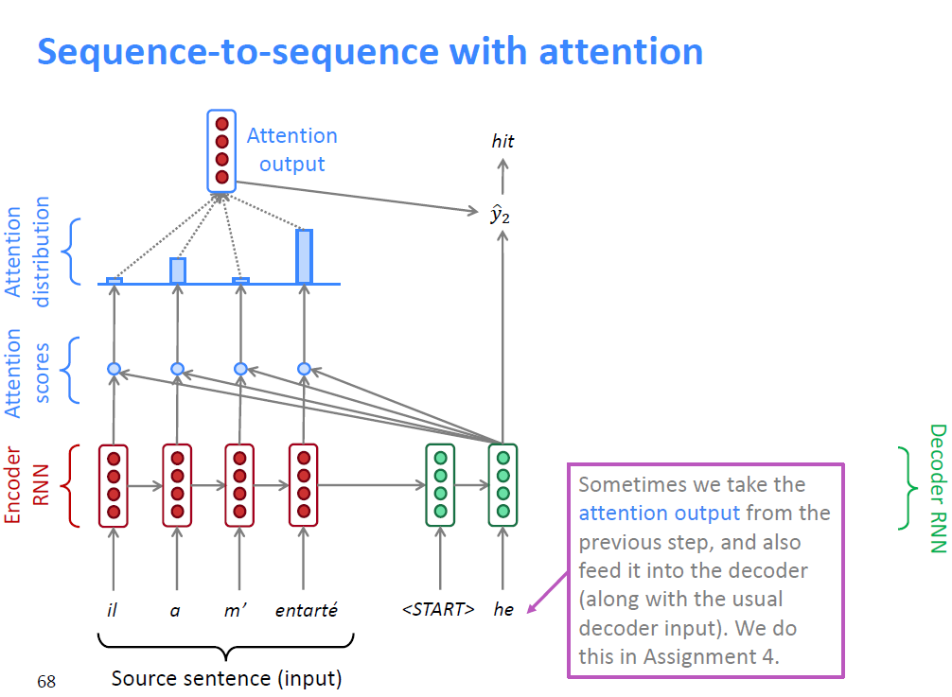
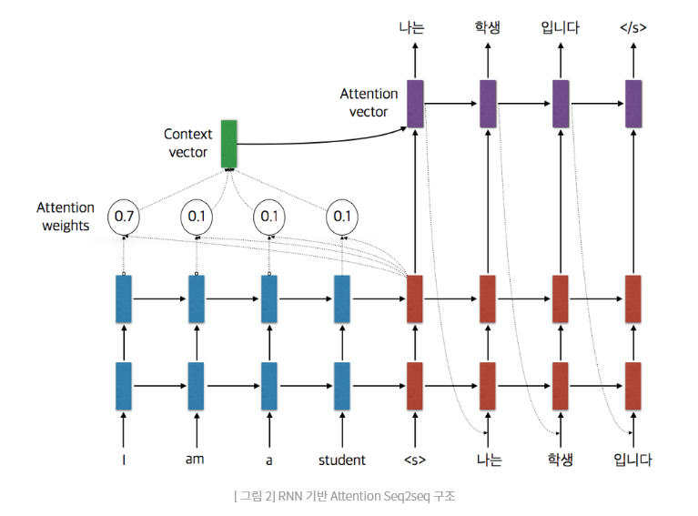
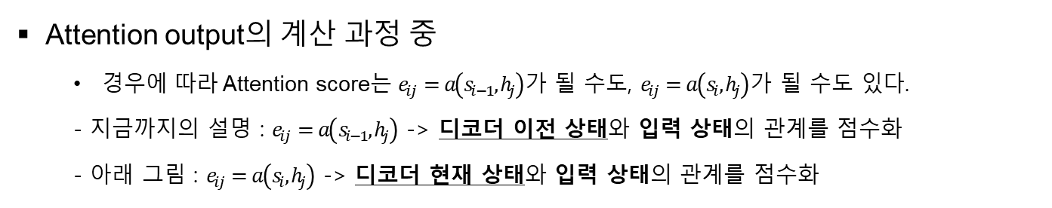
Attention Mechanism – 추가 설명
Attention output의 계산 과정 중
경우에 따라 Attention score는 $e_{ij}=a\left(s_{i−1},h_{j}\right)$가 될 수도, $e_{ij}=a\left(s_{i},h_{j}\right)$가 될 수도 있다.
- 지금까지의 설명 : $e_{ij}=a\left(s_{i−1},h_{j}\right)$ -> 디코더 이전 상태와 입력 상태의 관계를 점수화
- 아래 그림 : $e_{ij}=a\left(s_{i},h_{j}\right)$ -> 디코더 현재 상태와 입력 상태의 관계를 점수화

Slide 48
Thank you

Slide 49
이하 보조 자료

Slide 50


Output layer는 어떻게 계산되나요?
-> 모델마다 다름
C의 초기값
출력 값 계산할 때, c를 같이 고려할 수도 있고, 아닐 수도 있다. 논문에서는 c 뿐만 아니라 이전 output을 같이 고려했다.

Slide 51

시작점 : 시간의 웨이트를 어떻게 반영할까
[책]
그냥 weight 붙이는 거랑 뭐가 달라?
그냥 weigh와 시간의 weigh는 무슨 차이일까?
- 10분 딥러닝,
- 안드류 응 강의 댓글

